Slide 1
Semantisatieverhaal AA:
Op 24 mei van dit jaar vond de finale plaats van de Nationale Voorleeswedstrijd. Op die datum gebeurde de finale. Meer dan 250.000 basisschoolkinderen hebben het dit jaar tegen elkaar opgenomen, speelden een wedstrijd tegen elkaar. Al die kinderen werkten in stapjes toe naar de finale: Ze deden veel moeite voor de finale: Eerst moesten ze de beste worden van de eigen school, daarna de beste van het dorp en tenslotte de beste van de provincie. Dan pas plaatsten ze zich voor de landelijke finale. Zich plaatsen voor betekent zorgen dat je mee mag doen. Het was dus helemaal niet makkelijk om een plek in de landelijke finale te behalen. Je kreeg alleen een finaleplaats door moeite te doen. Dit jaar is de beste voorlezer uit de provincie Zeeland nationaal kampioen geworden. De jury vond dat ze een hele mooie stijl van voorlezen had. De stijl is de manier waarop je iets doet (meestal heeft het te maken met kunst). De jury zei: “Ze las voor met een heel mooi ritme en wist op de juiste momenten het tempo aan te passen”. Danischa (zo heet ze) was natuurlijk heel zenuwachtig toen ze moest voorlezen. En ze was na haar overwinning dan ook erg opgelucht. Ze was blij, toen het niet meer spannend was. Als beloning kreeg ze een mooie trofee. Ook is ze het hele jaar de kinderdirecteur van het Kinderboekenmuseum in Den Haag. (in de laatste dia vind je de link naar het item van het Jeugdjournaal) Heeft jullie school dit jaar ook meegedaan met de voorleeswedstrijd?
AA
Notes:
Woordenoverzicht:
het opnemen tegen: een wedstrijd spelen tegen
zich plaatsen voor: zorgen dat je mee mag doen
opgelucht: blij, nu het niet meer spannend is
toewerken naar: moeite doen voor
behalen: krijgen door moeite te doen
de stijl: de manier waarop je iets doet, meestal heeft het te maken met kunst
plaatsvinden: gebeuren

Slide 2
Gerarda Das
Marjan ter Harmsel
Mandy Routledge
Francis Vrielink
Week 27 – 4 juli 2023
Niveau AA

Slide 3
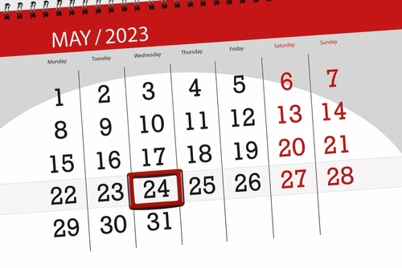
plaatsvinden
MEI
Finale Nationale
Voorleeswedstrijd

Slide 4
het opnemen tegen

Slide 5
toewerken naar

Slide 6
zich plaatsen voor
Ik mag naar de
finale van de Nationale Voorleeswedstrijd!

Slide 7
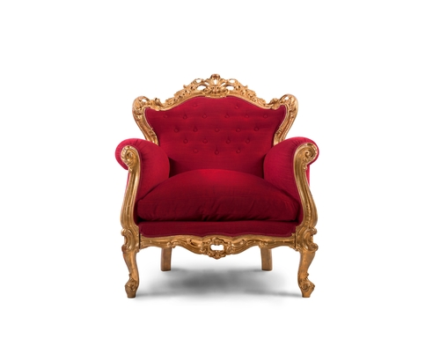
behalen

Slide 8
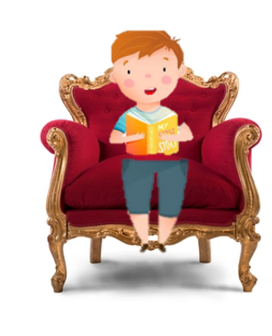
de stijl
de stijl

Slide 9
opgelucht
https://www.youtube.com/watch?v=X3N_8kv_fy4

Slide 10
Op de woordmuur:

Slide 11
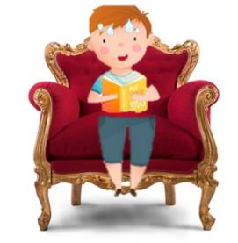
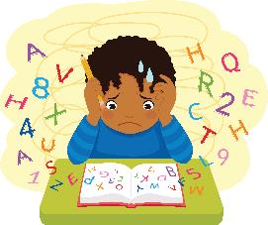
behalen
mislukken
= krijgen door moeite te doen
Het was niet makkelijk om een plek in de finale te behalen.
= niet gaan zoals je gehoopt hebt
Ik was zo zenuwachtig dat mijn voorleesbeurt is mislukt.

Slide 12
opgelucht
bezorgd
= blij, nu het niet meer spannend is
Toen hij gewonnen had, was hij erg opgelucht.
= iets waar je je zorgen over maakt
Hij is erg bezorgd over zijn zieke hond.

Slide 13
Na al het plannen en regelen zal de finale plaatsvinden op 24 mei 2023.
plaatsvinden
regelen
= gebeuren
plannen

Slide 14
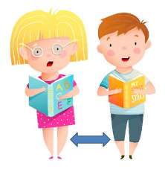
Hij moest het in de wedstrijd opnemen tegen een klasgenoot.
het opnemen tegen
winnen
oefenen
= een wedstrijd spelen tegen

Slide 15
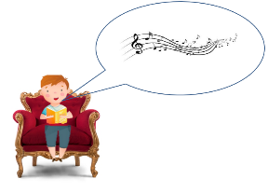
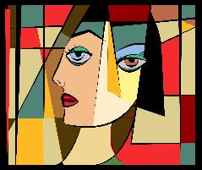
de stijl
= de manier waarop je iets doet, meestal heeft het te maken met kunst
de dansstijl
de voorlees-stijl
de schilderstijl

Slide 16
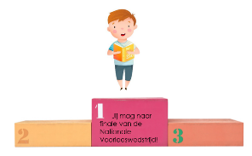
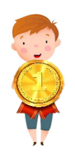
de wedstrijd
zich plaatsen voor
= zorgen dat je mee mag doen
de finale
de winnaar

Slide 17
toewerken naar = moeite doen voor
Zij werkte toe naar de finale van de Nationale Voorleeswedstrijd.

